Slide 1


MEDI
TEMPS I CLIMES
Autor pictogrames: Sergio Palao Procedència: ARASAAC (http://arasaac.org) Llicència: CC (BY-NC-SA)
Propietat: Govern de Aragó Editat: Fundació ADIMIR.

Slide 2

ATMOSFERA
L’ATMOSFERA ÉS UNA CAPA GASOSA
QUE ENVOLTA LA TERRA.

Slide 3



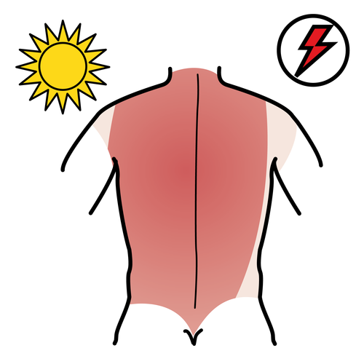

Té aire que necessitem per respirar.
Deté els rajos de Sol que fan mal.
L’ ATMOSFERA
ÉS MOLT IMPORTANT PER A LA VIDA A LA TERRA.
Reté part de l’escalfor del Sol.

Slide 4







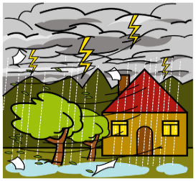


AIRE
QUÈ ÉS EL TEMPS ATMOSFÈRIC?
AIRE
ÉS L’ESTAT DE L’AIRE.
FRED
AIRE VENTÓS
L’AIRE NO ESTÀ SEMPRE DE LA MATEIXA MANERA.
CÀLID
AIRE en CALMA
POT CANVIAR D’UN DIA A UN ALTRE.

Slide 5



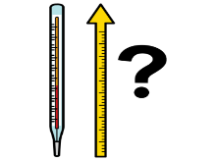
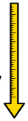

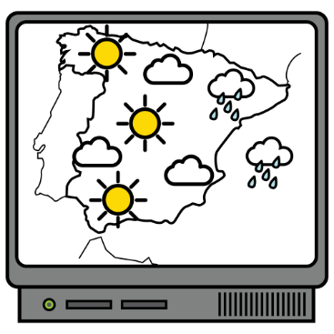




Temperatura:
Si la temperatura de l’aire és alta...
Si la temperatura de l’aire és baixa…
FA CALOR
FA FRED
Precipitacions:
- Pluja
EL TEMPS
L’aigua que cau dels núvols
- Neu
PER DIR QUIN TEMPS FA, CAL FIXAR-SE EN...
- Calamarsa
Vent:
Brisa
Vendaval
Huracà
Suau
Fort
Molt, molt fort

Slide 6



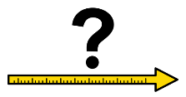

Termòmetre:
Mesura la temperatura.
CALOR
FRED
MESURES DEL TEMPS ATMOSFÈRIC
Pluviòmetre:
Mesura la quantitat de pluja que ha caigut.
Anemòmetre:
Mesura la velocitat del vent.
Penell:
Indica la direcció del vent (Nord, Sud, Est i Oest).

Slide 7



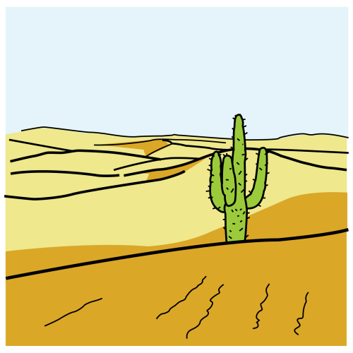

QUÈ ÉS EL CLIMA?
EL TEMPS QUE ACOSTUMA A FER A UN LLOC.
CADA LLOC GEOGRÀFIC TÉ UN CLIMA DIFERENT.
TEMPERATURES
EL CLIMA DEPÈN DE
PLUGES

Slide 8




CLIMES FREDS:
Dues zones fredes, el pols.
POL NORD
CLIMES TEMPERATS:
ELS CLIMES DEL MÓN
Dues zones temperades.
POL SUD
CLIMES CÀLIDS:
Zona càlida, entorn a l’Equador.

Slide 9


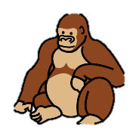






SI PLOU MOLT SÓN SELVES.
ZONES CÀLIDES
TEMPERATURES ALTES DURANT TOT L’ ANY
SI PLOU POC SÓN SABANES O DESERTS.

Slide 10

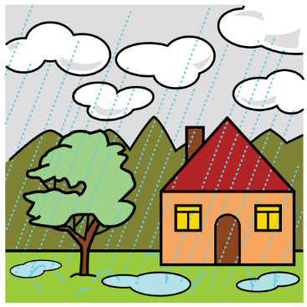



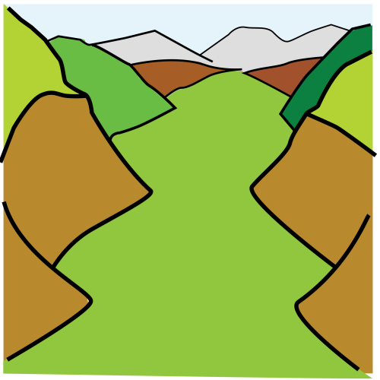
LA TEMPERATURA PUJA A L’ESTIU
I
BAIXA A L’HIVERN .
ZONES TEMPERADES
TENEN 4 ESTACIONS (ESTIU, HIVERN, PRIMAVERA I TARDOR.)
PLOU MÉS A LA PRIMAVERA I LA TARDOR.)
HI HA BOSCOS I PRATS.

Slide 11








PLOU POC I QUAN HO FA ÉS EN FORMA DE NEU.
ZONES FREDES
TEMPERATURES BAIXES TOT L’ ANY
NO HI HA VEGETACIÓ . EL PAISATGE ESTÀ COBERT DE GLAÇ.

Slide 12
ACTIVITATS
Autor pictogramas: Sergio Palao Procedencia: ARASAAC (http://arasaac.org) Licencia: CC (BY-NC-SA)
Propiedad: Gobierno de Aragón Editado: Fundación ADIMIR.

Slide 13
QÜESTIONARI.
QUÈ ÉS L’ATMOSFERA?
1. CAPA SÒLIDA.
2. CAPA LÍQUIDA.
3. CAPA GASOSA.
CAPA GASOSA

Slide 14
QÜESTIONARI.
L’ATMOSFERA ÉS IMPORTANT PER A LA VIDA ?
1. SÍ.
2. NO.
SÍ

Slide 15
QÜESTIONARI.
L’ATMOSFERA TÉ AIRE PER A RESPIRAR?
1. NO.
2. SÍ.
SÍ

Slide 16
QÜESTIONARI
L’ATMOSFERA...
1. Deté els rajos de Sol que fan mal.
2. NO Deté els rajos de Sol que fan mal.

Slide 17

QÜESTIONARI.
AIRE
QUÈ ÉS EL TEMPS ATMOSFÈRIC?
1. L’ESTAT DEL TEMPS.
2. L’ESTAT DEL LÍQUID.
AIRE
3. L’ESTAT DE L’AIRE.
L’ESTAT DE L’AIRE

Slide 18

QÜESTIONARI.
L’AIRE ESTÀ SEMPRE DE LA MATEIXA MANERA?
1. SÍ.
CÀLID
FRED
2. NO.
AIRE VENTÓS
AIRE CALMA
NO

Slide 19
QÜESTIONARI.
EL TERMÒMETRE SERVEIX PER A…
1. MESURAR LA VELOCITAT DEL VENT.
2. SABER LA DIRECCIÓ DEL VENT.
MESURAR LA TEMPERATURA
3. MESURAR LA TEMPERATURA.

Slide 20

QÜESTIONARI.
EL PLUVIÒMETRE SERVEIX PER A…
1. MESURAR LA VELOCITAT DEL VENT.
2. MESURAR LA PLUJA.
MESURAR LA PLUJA
3. SABER LA DIRECCIÓ DEL VENT.

Slide 21
QÜESTIONARI.
EL ANEMÒMETRE SERVEIX PER A…
1. MESURAR LA VELOCITAT DEL VENT.
2. SABER LA DIRECCIÓ DEL VENT.
MESURAR LA VELOCITAT DEL VENT
3. MESURAR LA TEMPERATURA.

Slide 22
QÜESTIONARI.
EL PENELL SERVEIX PER A…
1. MESURAR LA PLUJA.
2. INDICAR LA DIRECCIÓ DEL VENT .
INDICAR LA DIRECCIÓ DEL VENT
3. MESURAR LA TEMPERATURA.

Slide 23
QÜESTIONARI.
LES PRECIPITACIONS SÓN…
1. UN TIPUS DE VENT.
2. LA TEMPERATURA DE L’AIRE.
L‘AIGUA QUE CAU DELS NÚVOLS
3. L‘AIGUA QUE CAU DELS NÚVOLS.

Slide 24
QÜESTIONARI.
EL VENT SUAU ES DIU…
1. VENDAVAL
2. BRISA
BRISA
3. HURACÀ

Slide 25

QÜESTIONARI.
EL VENT FORT ES DIU...
1. HURACÀ.
2. VENDAVAL.
VENDAVAL
3. BRISA.

Slide 26
QÜESTIONARI.
EL VENT MOLT, MOLT, FORT ES DIU...
1. HURACÀ.
2. VENDAVAL.
HURACÀ
3. BRISA.

Slide 27
QÜESTIONARI.
EL CLIMA NO CANVIA
1. VERITAT.
2. FALS.
FALS.
EL CLIMA SÍ CANVIA

Slide 28
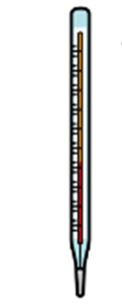
QÜESTIONARI.
EL CLIMA DEPÈN DE…
1. PLUGES.
2. TEMPERATURA I PLUGES.
TEMPERATURA I PLUGES
3. TEMPERATURA.

Slide 29



QÜESTIONARI.
QUANTS CLIMES HI HA AL MÓN?
1. UN.
2. DOS.
TEMPERATS
CÀLIDS
FREDS
3. TRES.
TRES

Slide 30
QÜESTIONARI.
AQUESTA ÉS UNA ZONA…
1. CÀLIDA.
CÀLIDA
2. TEMPERADA.
3. FREDA.

Slide 31
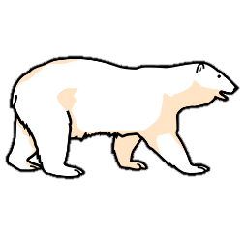
QÜESTIONARI.
AQUESTA ÉS UNA ZONA…
1. CÀLIDA.
FREDA
2. TEMPERADA.
3. FREDA.

Slide 32
QÜESTIONARI.
AQUESTA ÉS UNA ZONA…
1. TEMPERADA.
TEMPERADA
2. CÀLIDA.
3. FREDA.

Slide 33
QÜESTIONARI.
EN AQUESTA ZONA...
1. PLOU POC.
2. PLOU MOLT.
PLOU MOLT

Slide 34
QÜESTIONARI.
EN AQUESTA ZONA...
1. PLOU POC.
2. PLOU MOLT.
PLOU POC

Slide 35

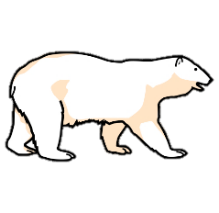
QÜESTIONARI.
EN ZONES FREDES HI HA MOLTA VEGETACIÓ...
1. VERITAT.
2. FALS.
FALS.
EN ZONES FREDES NO HI HA VEGETACIÓ

Slide 36


QÜESTIONARI.
EN ZONES TEMPERADES HI HA 4 ESTACIONS...
1. VERITAT.
2. FALS.
VERITAT.

Slide 37
QÜESTIONARI.
EN ZONES TEMPERADES...
1. LA TEMPERATURA BAIXA A L’ESTIU.
2. LA TEMPERATURA PUJA A L’ESTIU.
PUJA A L’ESTIU

Slide 38
QÜESTIONARI.
EN ZONES TEMPERADES...
1. LA TEMPERATURA BAIXA A L’HIVERN.
2. LA TEMPERATURA PUJA A L’HIVERN .
BAIXA A L’HIVERN

